Slide 1
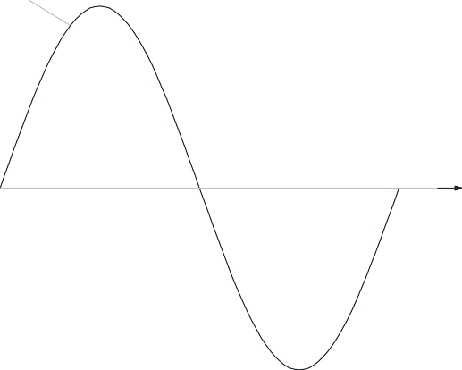
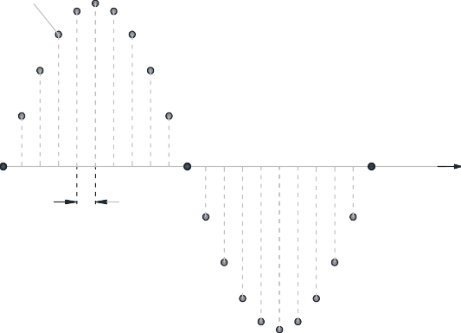
INSTRUMENTOS DIGITALES
La principal característica de los instrumentos digitales es que transforman por medio de un conversor analógico digital (ADC, por sus siglas en inglés, Analog to Digital Converter) a la magnitud eléctrica analógica de entrada en un valor equivalente numérico/digital. Las técnicas utilizadas para efectuar esta conversión son variadas, pero el resultado es el mismo: la magnitud de entrada analógica es convertida a digital y procesada en forma digital, para ser finalmente mostrada en la forma de un número en un display en un panel frontal del instrumento, o de una señal de salida digital.
Señal analógica
Valor digital
t
Tmuestreo
Figura 1: Discretización de una señal analógica en una serie de valores digitales

Slide 2
El proceso para cumplir con este objetivo se puede dividir en cuatro bloques funcionales a efectos de dar una explicación elemental de su funcionamiento:
Acondicionador
Conversor ADC
Lógica
Contador y display de salida

Slide 3
La señal de entrada debe pasar primero a través de un acondicionador cuya misión es pre-ajustar la magnitud de entrada (tensión, corriente, etc.) a niveles de tensión continua que se encuentren dentro del rango de operación del conversor ADC (0-10 Vcc; 0-5 Vcc y 0-3 Vcc). Así, el bloque acondicionador puede ser un atenuador, si lo que se va a medir es una tensión elevada, o bien puede ser un amplificador para los rangos de tensiones bajas.
La etapa siguiente es la del conversor ADC. La función de éste es tomar la tensión DC pre- acondicionada por el acondicionador y convertirla en una señal digital.

Slide 4
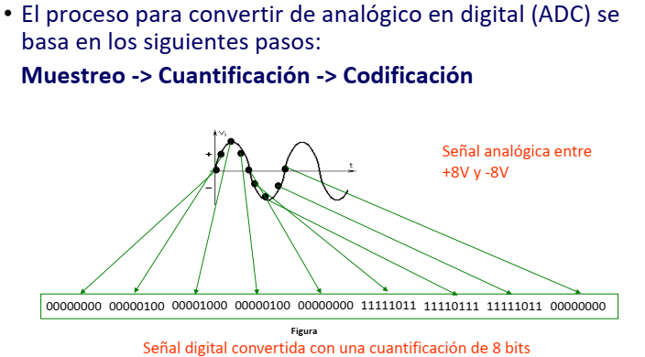
Estos dos primeros bloques determinan las características básicas de un multímetro digital, tales como: número de dígitos, rango, sensibilidad, etc.

Slide 5
El tercer bloque denominado bloque de Lógica, encargado de ejecutar comandos con fin de manejar el flujo de información en el tiempo adecuado para asegurar que las funciones internas se lleven a cabo en el orden correcto. Este bloque actúa como el comunicador con el exterior, manejando el flujo de salida de información digital y aceptando instrucciones de programación de otros dispositivos.
Finalmente un display es el encargado de comunicar visualmente el resultado de la medición. Opcionalmente también puede existir una salida digital implementable en diferentes formas.

Slide 6
ESPECIFICACIONES BÁSICAS DE UN MULTÍMETRO DIGITAL.
Número de dígitos
En general, se define al número de dígitos como el número máximo de nueves que es capaz de mostrar el visor (esto indica el número de dígitos completos). Muchos multímetros disponen de cierta capacidad de sobre-rango y esto agrega un dígito extra que se conoce como “dígito de sobre-rango”, el cual no es un dígito completo ya que solamente puede tomar el valor 0 ó 1.
Supóngase un “display” de un multímetro digital cuya lectura máxima es de 1999, este instrumento tiene solo tres dígitos completos más ½ usado como sobre-rango: el instrumento se define de 3 ½ dígitos. Este dígito de sobre-rango permite al usuario tomar lecturas arriba del valor de plena escala sin alterar las características de sensibilidad y exactitud. Por ejemplo, si en un multímetro de tres dígitos la señal cambia de 9.99 V a 10.01 V, el display indicará 10.0 V. Como puede observarse en este proceso de medida se pierde la información que corresponde a 0,01 V. El mismo multímetro con un dígito de sobre-rango es capaz de medir el valor 10,01 sin tener que cambiar de rango y sin pérdida de sensibilidad. El sobre-rango se expresa generalmente en valores porcentuales. Una lectura de 1999 equivale a 3 dígitos con 100% de sobre-rango.

Slide 7
EXACTITUD: Capacidad que posee un instrumento para indicar el valor real.
RESOLUCIÓN: N° adimensional que expresa la mínima variación que el dispositivo puede detectar y mostrar (depende de los bloques de lógica y display).
SENSIBILIDAD: Capacidad de detectar pequeños cambios (depende del sensor).
Aplicaciones de los instrumentos digitales
Gracias a la alta velocidad del muestreo del ADC y procesamiento de las señales y de la sofisticación de la lógica interna, es posible implementar instrumentos digitales capaces de medir todas las magnitudes eléctricas medibles con instrumentos analógicos, incluyendo otras (verdadero valor eficaz en altas frecuencias, tasa de distorsión armónica, etc.) que no son implementables con instrumentos analógicos tradicionales dada su evidente limitación tecnológica (el rango de frecuencias en los que puede operar un instrumento digital, manteniendo su exactitud suele ser mucho más amplio que el de los instrumentos analógicos)

Slide 8
Comparación de instrumentos digitales vs. instrumentos analógicos
Ventajas:
Tienen alta resolución instrumental, alcanzando en algunos casos más de 9 cifras significativas.
Se minimiza el error de lectura
Pueden eliminar la posibilidad de errores por confusión de escalas.
Tienen una rapidez de lectura que puede superar las 1000 lecturas por segundo.
Multifuncionalidad: en muchos casos un único instrumento es capaz de medir un importante número de parámetros eléctricos, sin aumentar drásticamente la cantidad de hardware requerido respecto a instrumentos que única funcionalidad.
Mayor robustez por no incorporar parte móviles (como el cuadro móvil de un instrumento IPBM) susceptibles a golpes y vibraciones.
Presentan alta impedancia de entrada (modifican poco el circuito al que se conectan, es decir, cometen un bajo error sistemático de inserción).
Pueden poseer conmutación automática de escala (función comúnmente denominada auto- rango)
En algunos casos pueden ser re-programados por software para la ejecución rutinas de medición específicas y personalizadas.
Pueden almacenar en registros las mediciones y datos para su posterior análisis fuera de línea.
En casos de instrumentos a instalar en forma permanente, pueden entregar información digital en tiempo real vía uno o más puertos de comunicaciones a otros sistemas, para monitoreo y análisis en línea. Por ejemplo, esto permite la implementación de sistemas SCADA (sistemas de Supervisión, Control y Adquisición de Datos)

Slide 9
Desventajas:
En algunos casos no es posible observar variaciones cuya duración es del orden de la tasa de actualización de la salida en display.
Mantenimiento complejo.
En todos los casos requieren de fuente de alimentación externas o baterías.

Slide 10
BIBLIOGRAFÍA:
J. A. Suárez, de Medidas Eléctricas, Número ISBN 950-43-9807-3, 2014.
A. Ferrero, J. Murphy, Bartoletti, Cipriano, Luca Podesta y G. Sacerdoti, de Electrical Measurements, Signal Pro.cessing and Displays, CRC Press, 2004.
Microcontroladores PIC. Diseño práctico de aplicaciones. Primera parte: PIC16f84 de José M. Angulo Usategui e Ignacio Angulo Martínez

